Slide 1
リサーチ＆プランニング第13回 情報発信２ 視覚と聴覚について考える読書

Slide 2
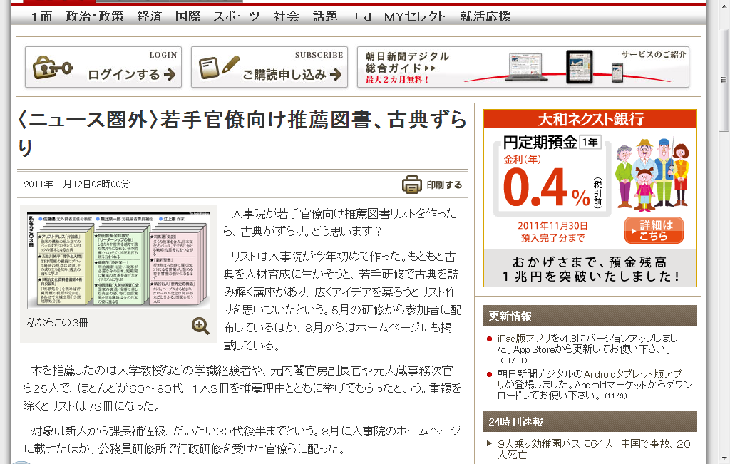
人事院の推薦図書の話

Slide 3
人事院の推薦図書の話

Slide 4
創造性を刺激する 視覚と聴覚の世界へようこそ

Slide 5
【視覚系】

Slide 6
【視覚とは】

Slide 7
視界良好 / 河野泰弘
先天性全盲である著者が、聴覚、触覚、嗅覚をフル稼働させて、どのように世界を認識しているかを書いた本。
「私は嗅覚で空模様がわかります」 「私は毎晩夢を見ます」 「最近料理をよく作るようになりました」 「卓球にも盲人用があります」 「怒り顔ができない」 「アザラシがイメージできない」 「自動販売機のスリル」

Slide 8
46年目の光 視力を取り戻した男の奇跡の人生
3歳の時に事故で失明した男性メイが、46歳の時に手術で奇跡的に視覚を取り戻した。物心ついてから、はじめて見る光に満ちた世界。長年暮らしてきた妻や子供たちの姿を見ることができて感激する。だが46年間の失明状態は、メイの脳に深刻な影響を与えていた。ものが見えるようになっても、それが何なのか視覚以外の手がかりがないとわからないのだ。目に見える世界を解釈するのに大変な努力が必要になった。
これだけ長期的な失明の後に回復した事例は、有史以来20件程度しか記録がないという。メイの視覚や脳に何が起きているのか、正確には誰にもわからない。メイの症例の研究は、人間の脳と視覚の謎の解明に迫る貴重な情報源だった。

Slide 9
眼の誕生 カンブリア紀大進化の謎を解く
生物進化史上、5億4300万年前のカンブリア紀は一大イベントであった。それまではゆっくりと進化していた生物が、この時期に、爆発的に多様になった。カンブリア紀の大進化と呼ばれる大きな謎に対して、「眼の誕生」がその原因であったという仮説が展開されている。
カンブリア紀に「光スイッチ」が入った理由としては、太陽の活動の活発化と大気成分の変化などが挙げられている。地球が明るくなったのだ。この時期に、惑星レベルのゆるやかな変化が、大気中の化学成分の変化などの臨界点を超える出来事を引き起こしたらしい。環境における光量が増え、より複雑な眼を持つ生物が発達したと著者は説明している。

Slide 10
写真

Slide 11
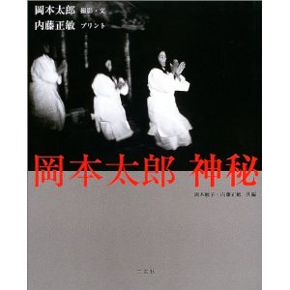
岡本太郎 神秘
「芸術は爆発だ」の岡本太郎と、「婆バクハツ」の写真家 内藤正敏の爆発系の二人のコラボレーション写真集。岡本太郎が遺した2万枚の写真ネガを内藤が現像して、岡本の文をキャプションとして配置した。
60年代に岡本は民俗学に強い関心を持ち、数年間の間、東北、関西、沖縄で撮影を重ねていたらしい。プロの写真家ではないからこそ、意図的演出ではなく偶有性の奇跡がしばしば顕れる。自らシャーマンとなることで神秘の写真を撮ることができた。

Slide 12
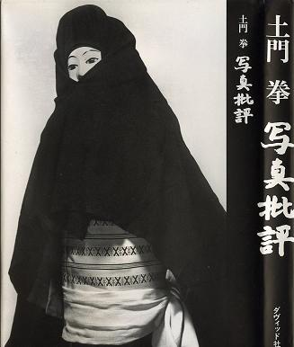
写真批評
土門拳が1950年から1963年（昭和25年から38年）にかけて、カメラ雑誌の月例審査員として書いた数百本の講評をまとめた本。毎月、編集部に送られてくる大量の写真から、掲載する写真を選び、順位をつけ、個々に批評を書いた。
常に「私だったらこう撮る」という明解な自論を確立した上で、いったん投稿者の目線まで降りていって、真摯な意見をぶつけている。内容は褒めることは稀で、表現手法を否定する厳しいものが多い。つまり、”降りていって殴る”批評だ。
技術自慢の上位入賞の常連に対しては「大しておもしろくないものを、技術だけでものにするという、腕だけで見せているといえなくもない」
迫力の、本物の、批評

Slide 13
二千日回峰行 新装改訂版―大阿闍梨酒井雄哉の世界
比叡山の千日回峰行は、比叡の山を毎日30キロから40キロ巡って礼拝する行である。
期間は延べ1000日（7年間）に渡る。回峰700日目では9日間の断食、断眠、不臥で祈り続ける「堂入り」という医学的には生存が危うい難行もある。
晴れて千日回峰を達成した行者は「大阿闍梨」と呼ばれ、生き仏として崇められる。
千日回峰はこの400年間で46人が満行しているが、二千日満行はたったの3人

Slide 14
祝福
芥川賞作家で僧侶の玄侑宗久とカメラマン坂本真典のコラボレーション。
恋愛小説＋蓮の写真集。
30を過ぎたライターの男と、日本で働く中国人の若い女性が、蓮の花が咲く上野の池で恋に落ちる。
ふたりが出会い、意識し、恋が芽生えて、熱愛に燃えるようになる様子が、蓮が芽吹いて育ち、蕾をつけて花開いていく写真に重ねられている。そして枯れて種を散らして次の春を静かに待つ蓮が、後半の波乱含みの展開では写しだされる。写真は1万7千枚も撮影した中から選ばれた。蓮は一生の中で時期によってまったく違った姿態をみせる。清純でありながらエロティックであり、儚いようでいながら力強いのである。それがふたりの恋愛や人生にうまく重なっている。
官能的な濡れ場の描写を読んでページをめくると、そこには咲き誇る花弁の写真がある。

Slide 15
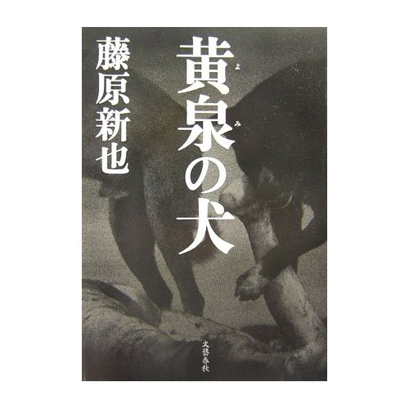
メメント・モリ / 藤原新也
思わず眼を伏せたくなる、生々しい死の現場が
ある一方で、数百年、数千年変わらない気がす
る原風景の懐かしさや、この世と思えぬ、天上
の楽園のような美しい風景もある。死を意識す
ることは生の喜びを確認することにつながるん
だという、著者の視覚メッセージに、まず頭をぶ
ん殴られ、言葉を失い、そして魅了される。

Slide 16
全東洋街道 上
「東洋の魂を求めて放浪400日！チベットでは山寺にこもり、チェンマイでは売春宿に泊まる…。全アジア都市の聖・食・性を写し出す、毎日芸術賞受賞のオールカラー・人間ドキュメント。」
四半世紀前の作品だが、この藤原新也の数ある放浪記の中でもこれは傑作だと思う。アジアの風土がこの人の気質と合っているのだ。外国人でありながら現地の風俗にどっぷり浸かって、観光とは無縁の、魂の遍歴とでもいうべき旅を続けた。
ときには売春宿で娼婦たちと生活を共にし、彼女たちの肢体も写真におさめている。裸の娼婦はカメラにコケティッシュなポーズを取りながら「頭の人ばかり ダメネ 人間は肉でしょ 気持いっぱいあるでしょ」と笑う。

Slide 17
全東洋街道 下
「レンズは九十九パーセント、肉眼に近い広角レンズを使った。街を歩き人に触れるのに望遠レンズを多用するのは卑怯だという私なりの考えがある。つまり写真を撮りながら被写体がその気になり、その時私の頬を殴ろうと思えばいつも殴れ、笑いかけようとするならいつも笑いかけられる位置において、私は写真を撮りたいと思う。」

Slide 18
Komomo
サラリーマン家庭の一人っ子としてるり子は生まれた。海外志向の両親の仕事の都合で生誕地はメキシコシティ。3歳で帰国したが、事あるごとに着物を着せられたり、日本の伝統を教えられた彼女は、幼な心に「日本の文化を大切にする」ことを、両親の期待を遙かに超えて学んでいた。彼女は京都で舞妓になることに密かにあこがれていた。
あどけない少女が舞妓に入門して、伝統芸を身につけ、一人前になるまでの長期間、写真家は彼女をひたすら撮り続けた。少女から女へ、新米の舞妓から風格の芸妓へと変化していく様子が完璧に記録されている。一人の人間の成長を通して、舞妓、芸妓という伝統文化の現在をまるごと映像化した。

Slide 19
不許可写真―毎日新聞秘蔵 -
毎日新聞社が戦後まで保管していた第二次世界大戦中の報道「不許可写真」が2冊の本になったもの。軍部の検閲により写真には「検閲済」「不許可」などのハンコや赤ペンでの修正指示がびっしり書き込まれている。「検閲済」は新聞掲載がOKという意味で、不許可はダメということである。
・飛行機や飛行機事故の写真 ・旅団長（少将）以上の写真 ・軍旗が写った写真 ・多数の幕僚の集合写真 ・司令部、本部名などの名称がわかる写真 ・装甲車や戦車、艦船や戦闘機の写真 ・輸送・移動の様子がわかってしまう写真 ・捕虜や敵兵を逮捕尋問している写真 ・死体の写真

Slide 20
いつまでも、いつまでもお元気で―特攻隊員たちが遺した最後の言葉 -
昭和二十年の3月から6月にかけて鹿児島県知覧の基地から特攻隊として沖縄周辺に散ったに若者たちの遺書を、美しい風景写真とともに収録している。ほとんどが二十代ということもあり「御母様、いよいよこれが最後で御座います」という風に、実の母親に別れと感謝を述べるものが多い。
有名人の辞世の句と違って、公開を意図していない個人的な遺書ばかりだ。飾らずまっすぐに心がこもっていて、胸打たれるものが多い。戦争や特攻隊という文脈と切り離して読んだ。人間が文字通り必死で伝えようとしたメッセージの強さを感じた。

Slide 21
直筆原稿版 オーパ!
すべて直筆原稿で再現された開高健の傑作「オーパ！」である。
自筆原稿265枚を原稿用紙のまま(70%)縮小。
電子書籍時代に"紙の価値"で真っ向勝負している。
内容はアマゾンで釣り三昧に耽る旅行記。
私も釣りが好きだったので子供の頃に夢中で読んだ本だが、改めて作家の肉筆で読む体験は、本当に楽しかった。
3000円の価値、大いにあり。

Slide 22
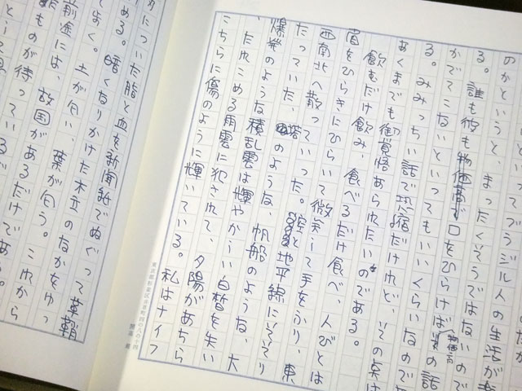

Slide 23
神様 OH MY GOD! 小林伸一郎写真集
日本の地域に棲むロードサイドの神様たちを写した写真集。大型本。ユニークな神様ばかり。
土着土俗の信仰っていうのはまず表のメディアにのらない。地方の富豪が人知れず建立したマイナー巨大仏や、立派な男根や女陰の形をしたご神体、極私的な信仰によって異様にカスタマイズされたブッダやイエス様の像など、想像力のバリエーションが爆発している。

Slide 24
新レインボー 写真でわかる ことわざ辞典
たとえば、苦労しないでたくさん儲ける「ぬれ手であわ」の項目では、実際に水にぬらした手で粟をつかむとどうなるかを、粟がべったりと着いた手のひらの写真で見せる。どれほど濡れ手に粟がうまいやり方なのか実感できる。
特に動物ネタが楽しい。
たくさんの人や物が一箇所に集まる「目白おし」の項目には野鳥のメジロが木の枝の上におしあうようにびっしりと並んだ写真がある。「おなじ穴のむじな」ではムジナが何なのかよくわかった。「蛇足」は実在するものだという発見もあった。「ねこの額」は本当に狭い。「虎視眈々」獲物を狙うトラの目つきは本当に鋭い。瓜を真っ二つにして「うり二つ」を検証する。
実は、私はこの本で数十年来の大きな誤解に気づいた。「灯台もと暗し」灯台は海辺の灯台ではないのである。

Slide 25
絵画

Slide 26
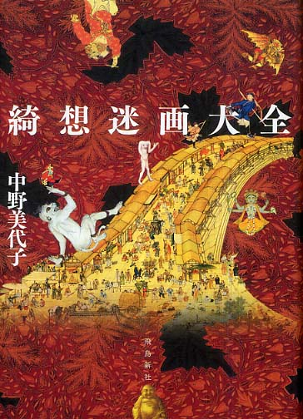
綺想迷画大全
これは傑作。美術館めぐり１０館分くらいの価値があった。
古今東西の絵の中から「ヴィジュアル的に面白いもの」を選りすぐってカラーで収録し、その時代背景や技法を解説する。美術的な価値や知名度だけで選ばず、視覚的な面白さに徹底的にこだわって、知る人ぞ知る名画迷画を多く発掘している。印刷も高精細で大きく美しい。ページをめくるたびに目が釘付けになった。見る快楽がたっぷり味わえる。

Slide 27
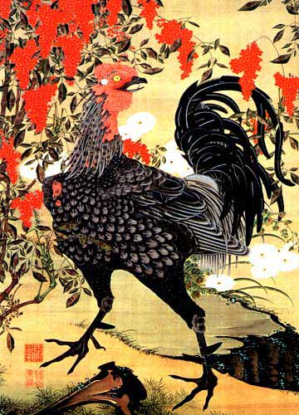
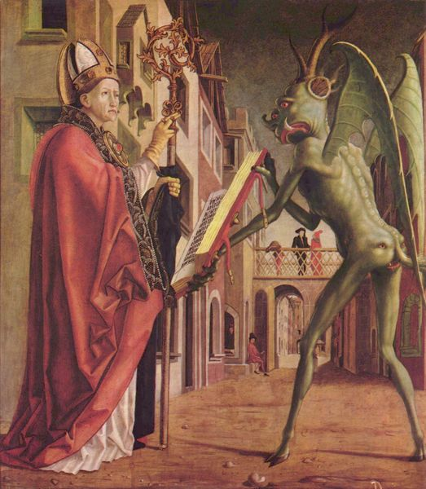

Slide 28
アウトサイダー・アート
映画『非現実の王国で ヘンリー・ダーガーの謎
http://www.youtube.com/watch?v=y_cIjMLCAuU
社会的に孤立したダーガーのような変わり者や、自身が作りだしたカルト宗教の信者、精神病の患者、囚人や交霊術師など、専門的な美術教育を受けていない人々が内的衝動のままに作り出すアートが、アウトサイダーアートである。

Slide 29
世界を変えるデザイン ものづくりには夢がある
「ほとんどの現代デザイナーの仕事は、世界の大多数の人には何の影響も与えない」
メディアで話題の新型のiPodや高級車のデザインは世界の10%にすぎない豊かな人たちだけのものだからだ。世界の90%を占める人口は、生活に必要な基本的な製品を十分に買うことさえできていない。6人に1人にあたる11億人は1日を1ドル以下で生きている。
一部のデザイナーたちは、真に世界を変えるのは、貧しい90%のためのデザインであることに気がついた。そして貧困層のライフスタイルを革命的に変える製品のデザインに積極的に取り組み始めている。

Slide 30
絵本

Slide 31
“大人の絵本” 7冊
大人の絵本
子供が読んでもさっぱりわからない
大人が読んでも素直に楽しめないかもしれない
シュール、前衛アート、ダーク、淡々…
奥深い魅力を持つ大人の絵本

Slide 32
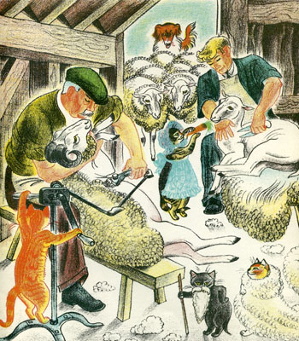
ねこのオーランドー農場をかう
とてもサイズが大きい超大型本。イギリスの絵本作家キャスリーン・ヘイルが１９４２年に描いた。農場の経営者になった猫とそこに住む動物たちの物語。

Slide 33
繪本平家物語 カジュアル版
絵本作家 安野光雅の「繪本 平家物語」がきっかけだった。平家物語の名場面を絵画にした画集
各場面には平家物語（覚一本）からの文章の抜粋がつけられている。7年かけて描いた大作。
安野光雅の画風の淡々としたところが、栄枯盛衰・諸行無常の平家物語と相性が良くて味わい深い傑作

Slide 34
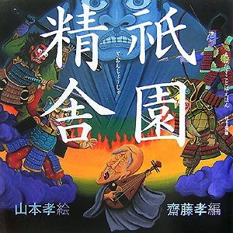
祇園精舎 (声にだすことばえほん)
琵琶法師が集まってきた聴衆に栄枯盛衰の物語をおどろおどろしく語る。
「祇園精舎の鐘の声 諸行無常の響きあり 沙羅双樹の花の色 盛者必衰の理をあらわす おごれる人も久しからず ただ春の世の夢のごとし たけき者も遂には滅びぬ 偏に風の前の塵に同じ 」
を絵本にした。

Slide 35
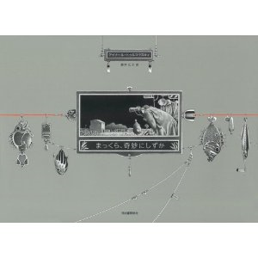
まっくら、奇妙にしずか
２００５年３月、ドイツのハンブルク応用科学大学デザイン=メディア=情報学部の卒業審査で、学生アイナール トゥルコウスキィが提出した作品の出来栄えの見事さに教授たちは目をみはった。
たった一本のシャープペンシルで４００本の芯を使って３年かかって描き上げ たという細密画と、独特のシュールさ漂うストーリー。
世に出た作品はたちまちドイツの有名な絵本賞を連続受賞した。

Slide 36
『終わらない夜』『真昼の夢』

Slide 37
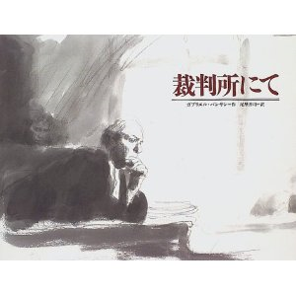
裁判所にて
裁判所は人生の悲喜こもごもが集まる結節点である。
罪を暴かれてうなだれる顔、怒りを投げかける顔、人生を諦める顔、恥ずかしさに顔を赤らめる顔、物思いにふける顔、計算をする顔。
日常にはない強烈に感情的な顔が裁判所にはある。
ベルギーの絵本作家ガブリエル・バンサンはブリュッセル裁判所に20年以上も通って繰り返しスケッチした。

Slide 38
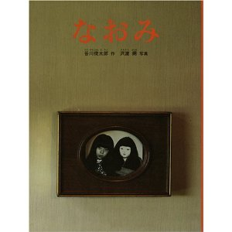
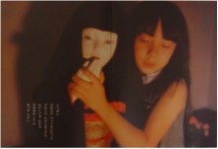
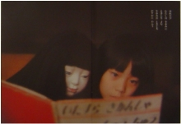
なおみ
「 なおみは いる
わたしの うまれる
ずっと まえから
なおみは いた
わたしのそばに 」

Slide 39
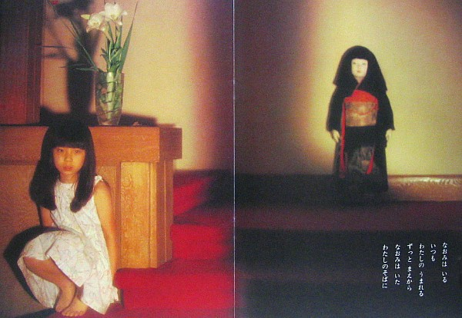
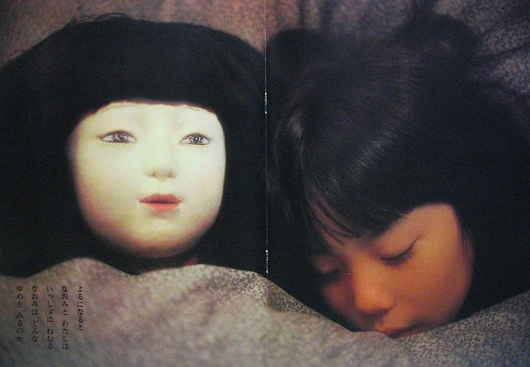

Slide 40
どんなかんじかなあ
目が見えないってどんなかんじかなあ
耳が聞こえないってどんなかんじかなあ
主人公の少年ひろくんは、障害があるって、
どんなかんじかなあと疑問に思った。
それで、目が見えないまりちゃんの気持ちになって、目をつぶってみる。それまで意識しなかった音が聞こえる。耳が聞こえない友達のさのくんの気持ちになって、耳をふさいでみる。それまで見えていたのに気がつかなかったものがみつかる。

Slide 41
漫画

Slide 42
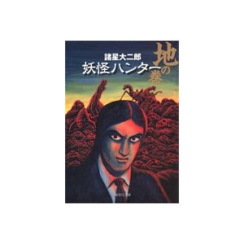
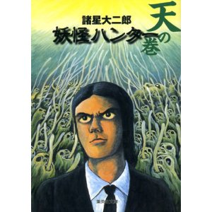
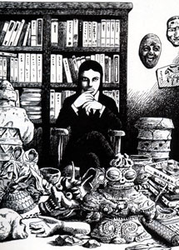
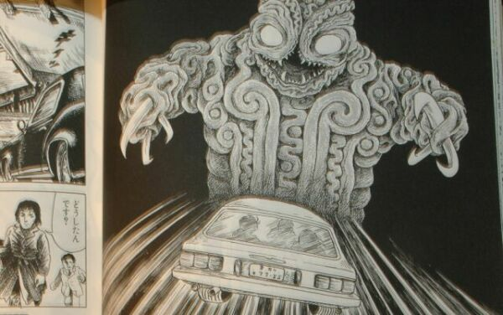
妖怪ハンター

Slide 43
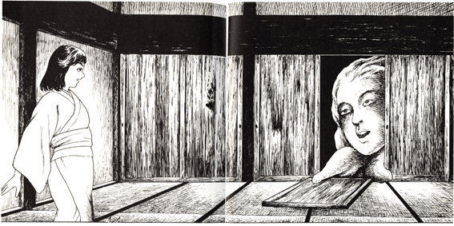
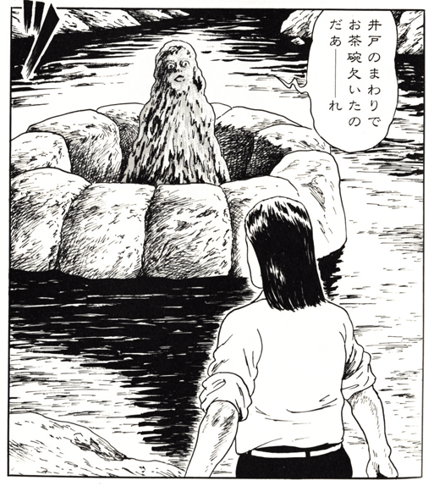
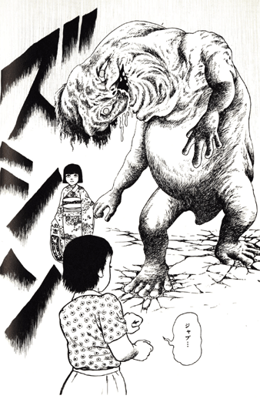

Slide 44
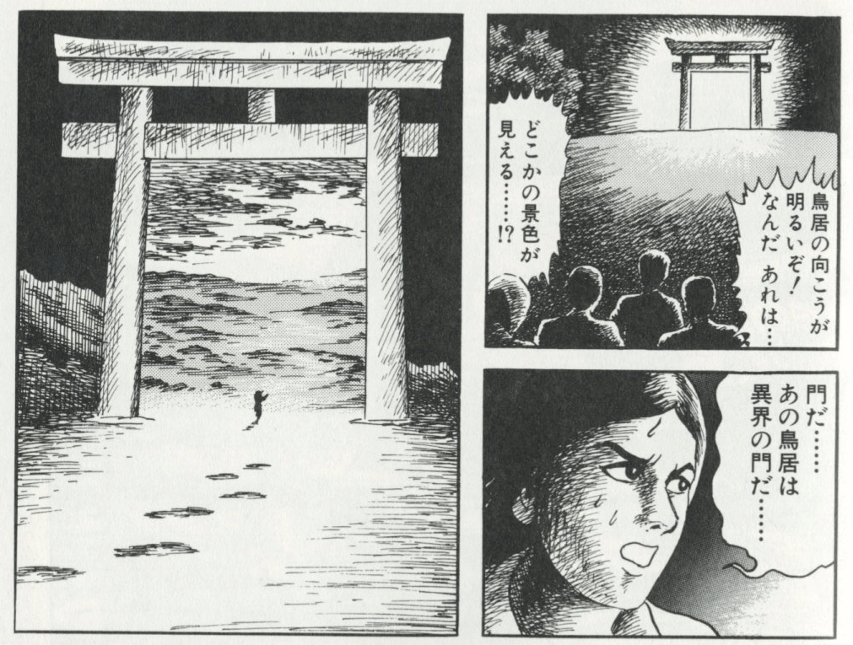

Slide 45
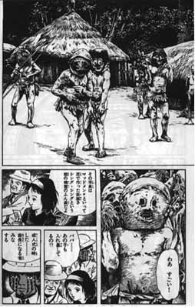
マッドメン

Slide 46
暗黒神話

Slide 47
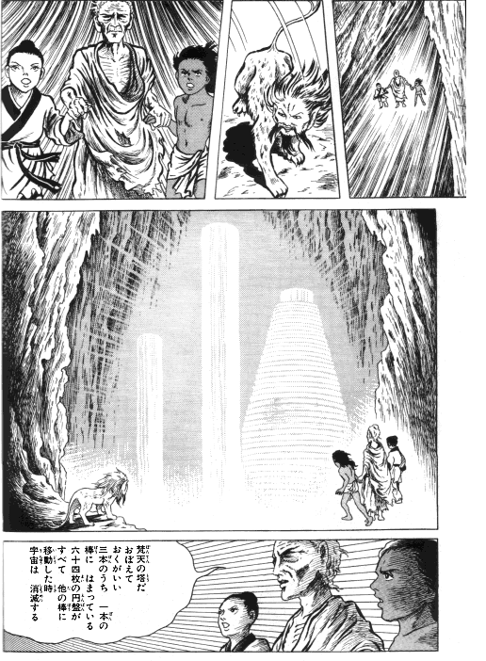
孔子暗黒伝

Slide 48
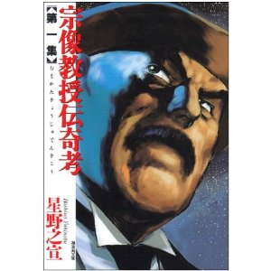
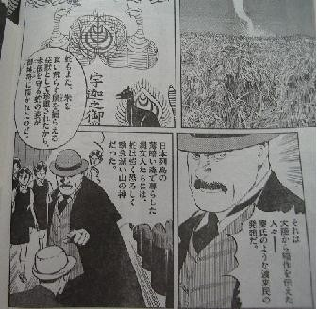
宗像教授伝奇考
http://www.asahi.com/showbiz/manga/TKY200910240185.html

Slide 49
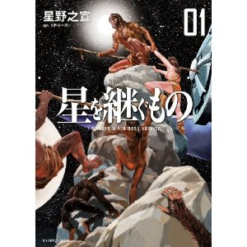
星を継ぐもの
宇宙SF漫画『2001夜物語』の星野之宣が、あのジェイムズ・P・ホーガンの不朽の名作『星を継ぐもの』を漫画化。深紅の宇宙服を着た人間が月面で発見されて、しかも、死後5万年が経過しているという謎から始まる長編の第1巻。
よいできなので星野ワールド初体験の読者にもおすすめ。大英博物館に大抜擢されて「宗像教授」が開かれて、国際的な名声も高まりつつある漫画家。
大筋は変えないが原作にない要素も盛り込んでおり、往年の小説のファンも楽しめる。もともとシリアスな宇宙SFを得意としてきた星野が、SF文学史上に残る傑作を原作とすることで真骨頂の作品ができあがりつつある。連載完結が楽しみ。アーサー・C・クラーク作品も漫画化しないかなあ。

Slide 50
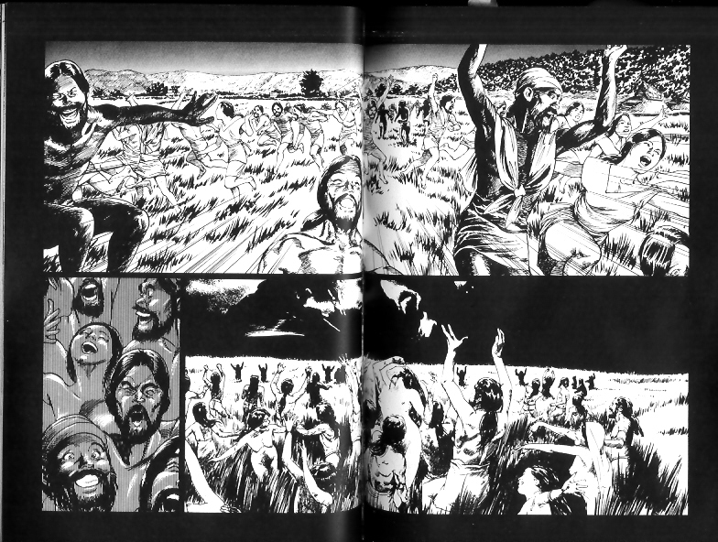
ヤマタイカ

Slide 51
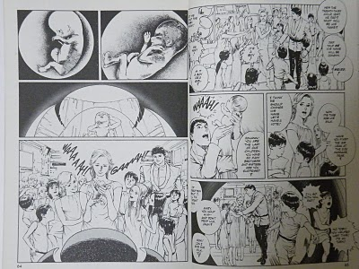
２００１夜物語

Slide 52
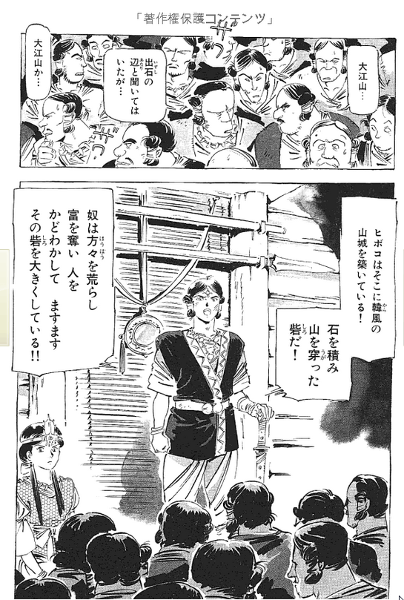
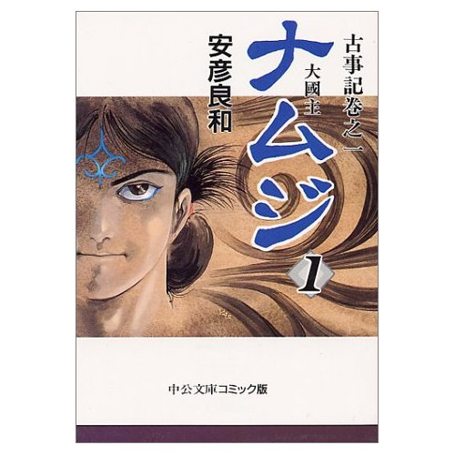
ナムジ

Slide 53
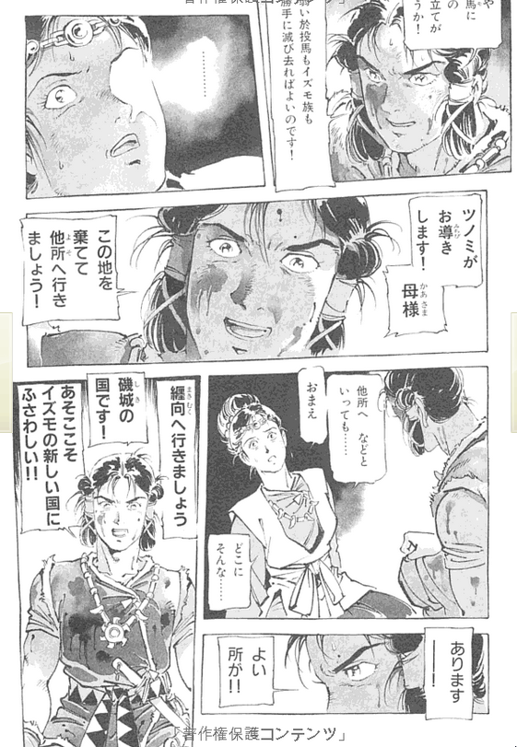
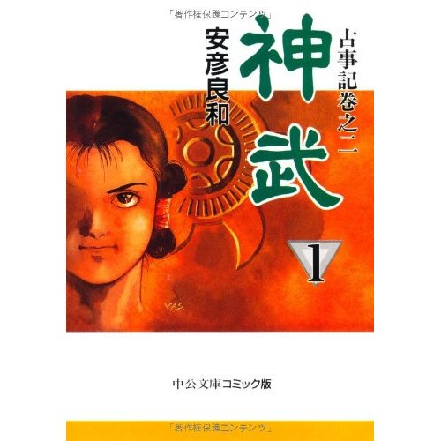
神武

Slide 54
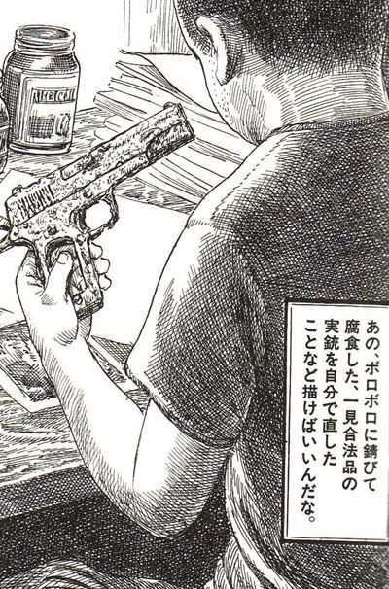
刑務所の前

Slide 55
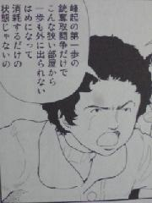
レッド

Slide 56
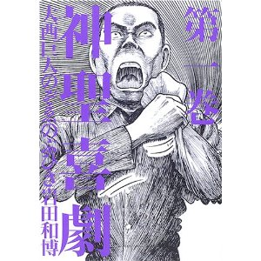
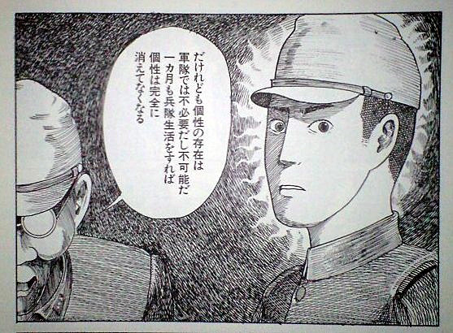
神聖喜劇

Slide 57
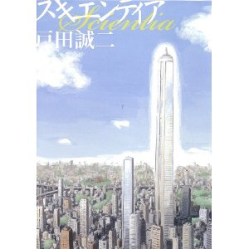
スキエンティア

Slide 58
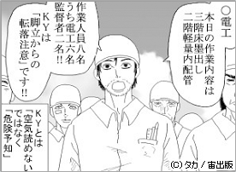
ブルーカラー・ブルース

Slide 59
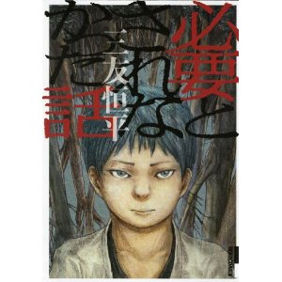
必要とされなかった話
食糧が底をついた村。もしも一人しか命を救えないとしたらおまえは誰を選ぶか？。長老が村の全員に尋ねて歩いた翌朝、誰にも必要とされなかった6人の森への追放が決まった。たったひとりの肉親の姉に、自分が選ばれなかったことに愕然としながら、主人公の少年 織春は死の森を彷徨う。

Slide 60
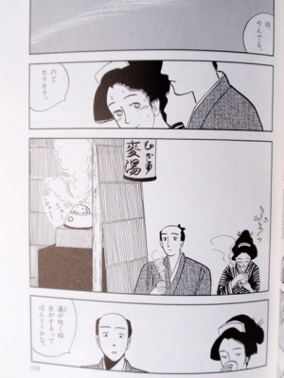
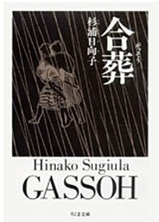
合葬

Slide 61
ペルセポリス I イランの少女マルジ
1979年のイランのイスラーム革命とイラン・イラク戦争という激動の時代を、テヘランに暮らす少女マルジ（6歳から14歳まで）の視点で描いた漫画。著者の自伝である。
マルジは次第に宗教色が強められていく革命情勢下にあって、反対デモに参加する進歩的思想を持った両親の下で育てられている。当時のイラン女性としては珍しく欧米風な考え方を身につけていった。
映画化されて2007年カンヌ映画祭審査員賞受賞映画

Slide 62
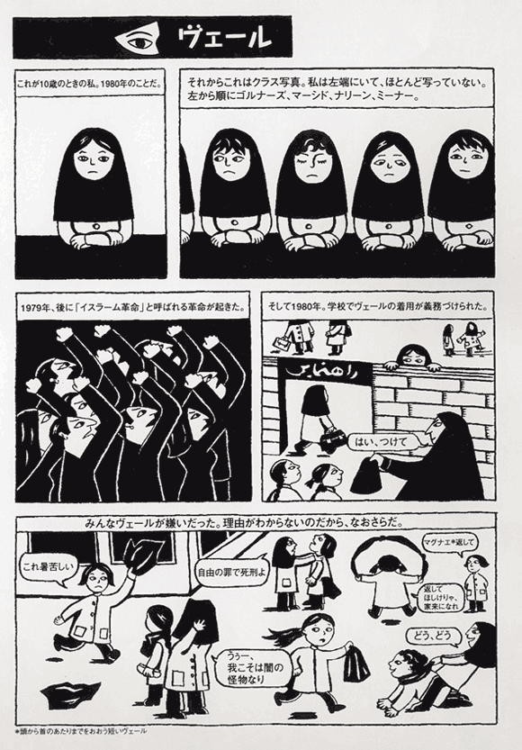
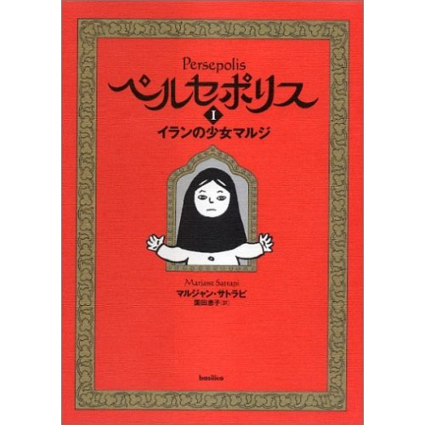
ペルセポリスI イランの少女マルジ

Slide 63
Habibi [日本語版] [大型本]
大型本700ページ（２巻組）の米国発グラフィックノベル大作。ニューズウィーク誌「2011年度 絶対読むべき本10冊」、米国Amazonでランキング１位など、世界で絶賛されている作品が遂に日本語化された。
Habibiとはアラビア語で「私の最愛の人」という意味。
物語の舞台はいつの時代かわからないイスラムの王国。親に売り飛ばされた挙句、奴隷商人に捕まった９歳の美少女ドドラは、市場で出会った３歳の幼い黒人奴隷ザムをつれて、砂漠へ逃げる。

Slide 64
奇妙な視覚世界

Slide 65
ヴォイニッチ写本の謎
中世に書かれたとされるヴォイニッチ写本は、考古学上のミステリとして有名である。まったく解読できない文字群と地球上に存在しない植物の図説、妊娠していると思しき妖精たちが不思議な配管を流れる液体に浸かって踊っている挿画。写本が作られた時代には、知られていなかったはずの、銀河の形状を描いた図までも収録されている。

Slide 66
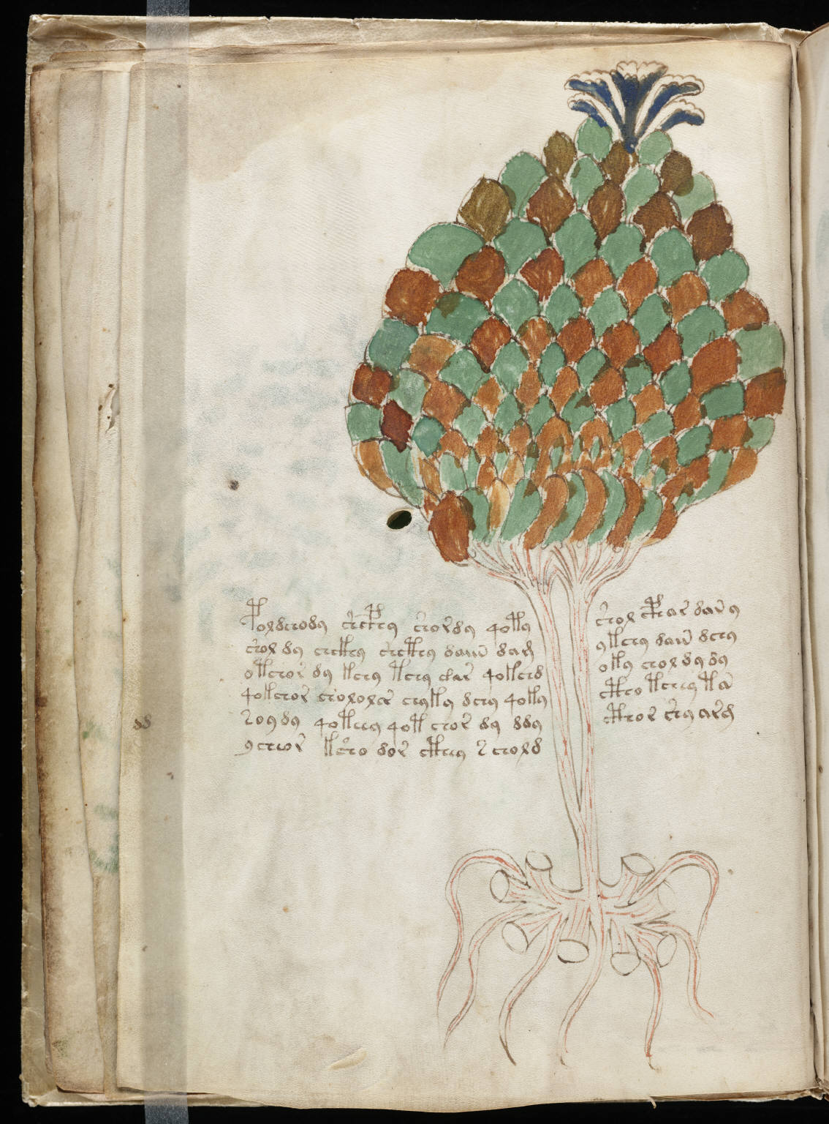
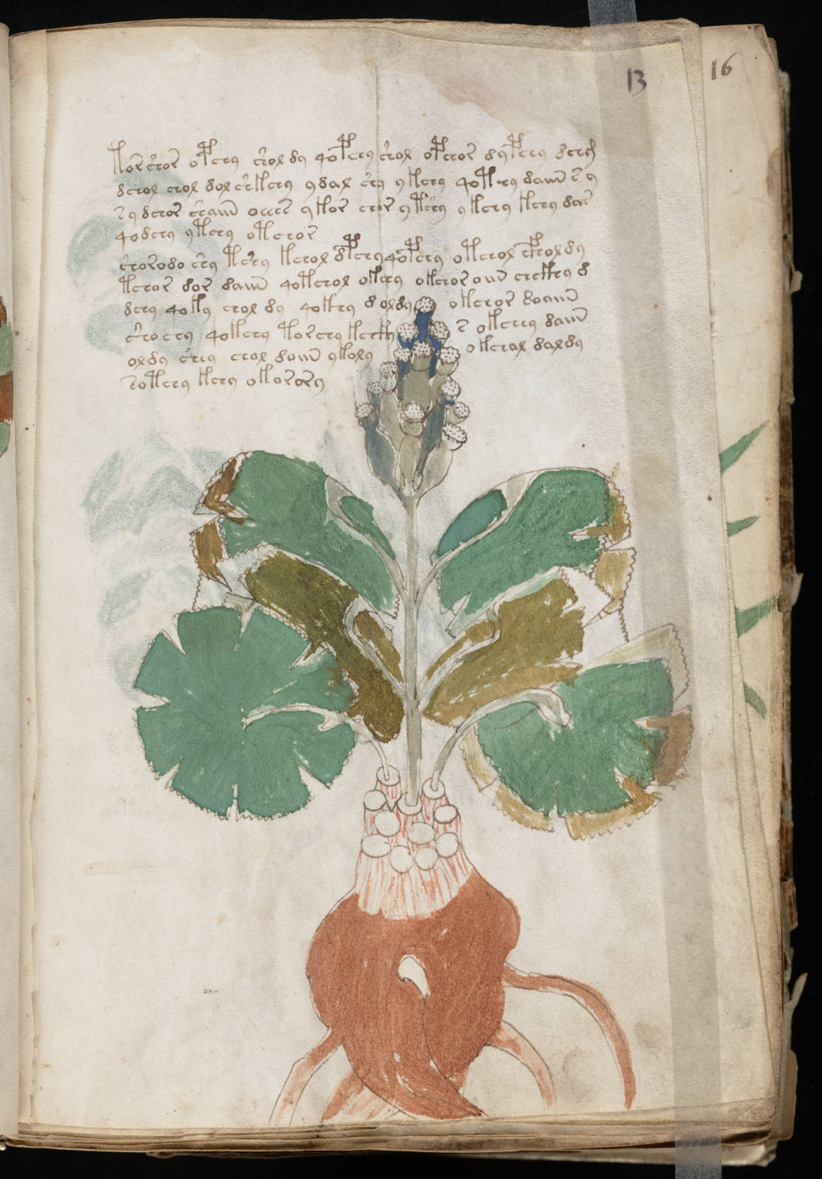

Slide 67
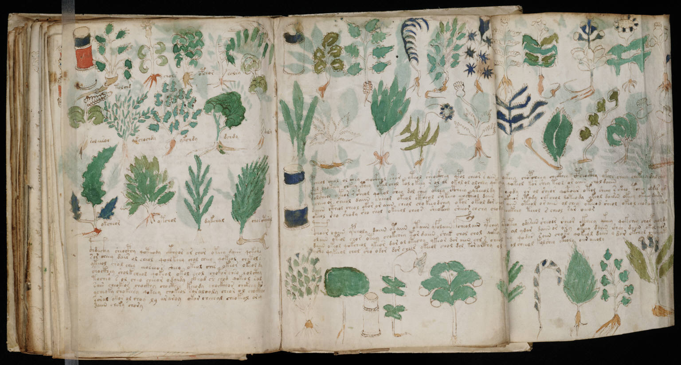

Slide 69
封印作品の謎
・ウルトラセブン 第12話 「遊星より愛をこめて」 ・怪奇大作戦 第24話 「狂鬼人間」 ・映画「ノストラダムスの大予言」 ・ブラックジャック 第41話「植物人間」、第58話「快楽の座」 ・埼玉県監修のO157予防ゲーム
国が発禁処分にしたわけではなくて、その他の何らかの理由で自主的に封印されている。記事を書いただけでライターとして業界出入り禁止をくらう特撮作品。大作として一般公開されながら二度と公開されない映画。自治体が公開直前に差し止めたゲーム。各業界はこれらの作品をどうしても隠したい、なかったことにしたい理由がある。
原爆や精神病や差別問題、18禁テーマ

Slide 70
ウルトラセブン 第12話 「遊星より愛をこめて」
スペリウム爆弾の実験失敗により、放射能によって汚染されたスペル星の宇宙人。
1970年10月の再放送時に発行された、小学館の『小学二年生』の付録にあった怪獣カードに、スペル星人の説明として「ひばくせいじん」という記述があった。このカードを見た女子中学生が、東京都原爆被害者団体協議会の専門委員であった父親に相談し、父親は『小学二年生』編集部に抗議文を送った（Wikipediaより）

Slide 71
変な給食
全国の学校で実際に出された「変な給食」を再現してカラー写真で紹介する問題提起本。
例： 味噌汁とてんぷらと黒糖パンと牛乳 雑煮と食パンと揚げしゅうまいと牛乳 冷やし中華、原宿ドッグ、牛乳 みそラーメンとドーナッツと牛乳
など、73点の再現写真はどれも「うへえ」な感じで食欲が湧かないものばかり。和洋中ごちゃまぜで砂糖と油まみれ。
結局、パンを主食にするのが原因なのだが、米飯給食は東京都平均は週に2.6回だそうで、週の半分は変な給食が出る可能性があるわけだ。

Slide 72
いんちきおもちゃ大図鑑 中国・香港・台湾・韓国のアヤシイ玩具
中国、香港、台湾、韓国のアヤシさ満開。アジアを中心に「どこかで見たような」「でもナニかが違う」玩具を集めた写真カタログ本。無版権キャラクターのオンパレード。
表紙写真は有名ネコ型ロボットのいんちきで「ColorBear」。
・毒がありそうな紫色のピカチュー ・きかんしゃトーマスに変形するトランスフォーマーもどき ・補助輪付き自転車に乗るウルトラマン ・「Gondom」や「モビルスーシ」「機動戦士マルシア」いんちき日本語 ・オレンジ色のジオングに足がついてギャンのシールドを持たせたフィギュア ・木工作ガンダム
など数百種類のコレクションがカラー写真で披露されている。

Slide 73
ガンプラ・パッケージアートコレクション
ここにガンプラの箱絵１３４点がカラーで完全掲載されている。解説文章をつけなかったのもよい編集方針だったと思う。
実は残念なことに一部のパッケージアートは原画が失われていて海外版が掲載されている。海外版はほとんど同じなのだがよく見ると少し違うのだ。その違いは巻末で秘密が明かされている。
ヨーロッパ版の１００分の１スケールのガンダムは、日本版のバズーカを抱えておらず、ビームサーベルを持っている。ガンキャノンはマシンガンを持っていなくて手持ちぶさただ。シャアザクもマシンガンを持たずに妙なガッツポーズをしている。ゲルググはマシンガンの変わりにナギナタを構える。この違いは何？

Slide 75
パリ、娼婦の館
19世紀のパリに栄えた娼婦の館の研究書。フランスの小説に登場する記述や、20世紀初頭にパリを訪れた日本人の証言、写真資料から、当時「メゾン・クローズ」と呼ばれた娼家の実態を調べている。ひたすら妖しく淫靡な世界が再現される。
娼婦たちはなぜ身を売るようになったのか。日常生活はどのようなものだったのか。女将や女衒はそもそも何者か。娼家の経営の実態。風俗情報の流通。管理売春の制度。高級店と格安店のちがい。衛生管理の状況。100年前のパリの娼家のあらゆる側面が語られている。

Slide 76
すごい虫131 大昆虫博公式ガイドブック
大型本なわけですが、虫をカラー写真で実物の何十倍にも拡大して掲載しています。虫の複眼とか綿のような毛とかが大写しにされて、実物大以上に不気味なことこの上ありません。あきらかに自分とは異質な生き物の質感。私は好きですが、嫌いな人は鳥肌が立つでしょう。
全生物種の６割を占める昆虫は、数の上では地球の生物の主役。１００万種もいると、とてつもなくヘンなのがいっぱいいて感動します。拡大しておぞましいのはやはりゾウムシでしょうか。体内で化学反応を起こして１００度の高熱臭気ガスを発するミイデラゴミムシとか、ありえない真っ青のルリボシカミキリとか、ペットボトルサイズになるサカダチコノハナナフシとかも、ブルっときました。

Slide 77
楽しい昆虫料理
「昆虫料理の世界へようこそ。本書を手に取られたあなたの好奇心に敬意を表します。さあごいっしょに、おいしく楽しい昆虫料理の扉を叩きましょう。 本書では昆虫食よりも昆虫料理という用語を多く使っています。昆虫食と聞くと佃煮を思い浮かべられる人が多いでしょう。でも昆虫にはもっとさまざまなおいしい食べ方があるはずです。肉料理や魚料理があるように、昆虫料理と言うジャンルがあってもいいのではないでしょうか。」
どういう料理かというのはアマゾンのなか身！検索があるので一目瞭然（これほどなか身検索！が効果的な本はあるまい）。バッタ、カマキリ、キリギリス、コオロギ、カイコ、アブラゼミ、タガメ、ナメクジ、イナゴ、スズメバチ、ゴキブリ、ジョロウグモ、ミールワーム、カブトムシ、クワガタムシ、カミキリムシ、ナナフシ、ムカデ....など多数。

Slide 78
音楽

Slide 79
音楽好きな脳 人はなぜ音楽に夢中になるのか
認知心理学者、神経科学者であると同時にレコード・プロデューサーとしての異色のキャリアを持つ著者が、音楽を脳はどうとらえているのか、研究成果を一般向けにわかりやすく語る。
楽器の音の先頭部分は楽器ごとに特徴的な音色を持ち「アタック」と呼ばれている。このアタック部分を取り除いて、その後の持続する音だけにしてしまうと、人間の脳は楽器を区別することができなくなってしまう
人間は絶対音感がなくても、自分の好きな歌は、かなり正確なピッチとテンポで歌うことができる。
人は十代の頃に聞いていた曲を懐かしいと思う曲、「自分の時代」の曲として生涯覚えている。アルツハイマーの老人も多くは14歳のときに聴いていた曲ならば歌える人が多い。

Slide 80
音楽の聴き方 聴く型と趣味を語る言葉
聴き方の本というよりは、音楽を語る言葉を磨くための本である。人は音楽を自由に聴いているようでいて、過去の経験や知識に大きな影響を受けている。だから作品のポテンシャルを深く味わうには、聴き方の癖＝「型」を自覚して、感動を言語化していくことが大切だという。

Slide 81
われらが歌う時
20世紀前半、人種差別の激しいアメリカで黒人歌手のディーリアとユダヤ系ドイツ人で亡命物理学者のデイヴィッドが恋に落ち、二人の間には3人の混血児が誕生した。
家族は歌を愛し毎晩のように楽曲をごちゃまぜにして合唱する遊び「クレージー引用合戦」を楽しんだ。外の世界には差別と迫害の嵐が吹き荒れていたが、家族は家の中で多声が調和する音楽の世界に浸って厳しい現実をやり過ごす日々。
黒人とユダヤ人の混血家族が黒人と白人、敵と味方という二元論の時代をなんとか生き延び、孫達の世代がハイブリッドでポリフォニックな未来を予感するまでの家系の歴史である。
Notes:
現代世界文学の最先端をいくリチャード・パワーズの最新邦訳。上下巻で千ページを超える大傑作。ニューヨークタイムズ紙（2006年度）、シカゴ・トリビューン紙ほか世界のメディアで年間ベスト作品に選ばれている話題作。年末年始の連休読書におすすめ。

Slide 82
拍手のルール 秘伝クラシック鑑賞術
のだめカンタービレの音楽監修で知られる指揮者兼オーボエ奏者の茂木大輔氏が語るクラシック音楽鑑賞術。庶民的でわかりやすい解説。
「Sというのはむしろ「あまりに早く売り切れてしまわないため」に設けてある、「値段が特に高い席」であって、見え方聴こえ方が特別に優れているという根拠ではないことが多い。」
「演奏が、本当によかったか？」については、特別な場合を除いては楽団員全員に共通の印象などはなく、感想は個人バラバラで、つまり、我々自身が解っていない。＜中略＞ま、試しに勇気をもってデカイ音で拍手してごらんなさい。「あ！いまの良かったのか......」という具合で、周りの人もつられて、あっというまに拍手が倍くらいの音量になる。アンタも一気に尊敬の目で見られて「通」になっから。そんなもんだ。」

Slide 83
ちなみに題名にある拍手のルールだが、拍手には音量、音程、密度の3要素と3法則があるのだそうだ。クラシックコンサートに限らず汎用的に拍手に通じそうな納得の分析のように思った。この基準は機械で拍手の成分分析するのに使えるかもしれない。
法則1：拍手の音量は拍手者の対外的表現意欲に比例する
（社会的）大←→小（個人的） 法則2：拍手の音程は拍手者の感動の表面性に比例する
（表面的）高い←→低い（内面的） 法則3：拍手の密度は拍手者の興奮度に比例する

Slide 84
日本人の声
日本人の男女の声に変化があるそうだ。
女性 男性 1950～60年代 600ヘルツ 310ヘルツ 1970年代 520ヘルツ 350ヘルツ 1980～90年代 500ヘルツ 420ヘルツ
50年代から90年代までに女性は100ヘルツ低くなり、男性は100ヘルツ高くなった。半音以上違うということだ。この本によると原因はこの半世紀で男性は身長が高くなり、女性は社会に進出し高い声が特徴の女言葉を使わなくなったことなどにあるらしい。

Slide 85
「声」の秘密
世界的な比較を行うと日本人女性ほど高い声で話す女性はまずいないそうだ。日本人女性が丁寧にしゃべる時の声は450ヘルツで、イギリス人女性の最高値320ヘルツと比べて異常なまでに高い。国際的には 日本人女性 ＞ アメリカ人女性 ＞ スウェーデン女性 ＞ オランダ人女性という順だそうだ。理想の男性像と理想の女性像の差がないオランダ社会の女性たちは高い声を使わない。
日本女性は身体が小さいということもあるが、それ以上に最近まで女性には女性らしさが求められてきたからではないかと分析されている。男女の身体構造の違いに起因する高低差以上に、実際に男女が使っている声の差は大きい。男も女も文化的な理由で高い声や低い声を出しているのだ。

Slide 87
寺山修司ラジオ・ドラマCD 「犬神歩き」「箱」「鳥籠になった男」「大礼服」「まんだら」
1960〜70年代、寺山修司にとって20代から30代にかけて精力的に制作したラジオドラマの復刻シリーズ。
1時間近い大作を1話収録したCDと、20から30分物×2話収録したCDの2種類がある。
どれもクオリティがとてつもなく高い。

Slide 88
琵琶法師―"異界"を語る人びと
「最後の琵琶法師」の記録映像のDVD（8cmDVD）が付録についた岩波新書。本文では琵琶法師の歴史的な位置づけ、平家物語の成立の経緯を解説する。映像では語り手の主体が消失し、自己同一的な発話主体を持たず、物語中の登場人物に転移していく"モノ語り"の実演を見ることができる（この映像背景、かなり生活感漂うのだが...本物だからか）。
高松の平家物語歴史館がおもしろい

Slide 89
イザナミとイザナミに始まる日本神話の代表的エピソードを50本、朗読してCDに収録している。こうした神話は、古事記や日本書紀の現代語訳で読むこともできるが、日本神話は神様の名前がやたらとむずかしい。天邇岐志国邇岐志天津日高日子番能邇邇芸命（アメニギシクニニギシアマツヒコヒコホノニニギ）なんて読むこと自体が苦労である。だからこそ朗読を聴くといいのだ。
このオーディオブックは書籍版を元につくられている。わかりやすい現代語で丁寧に読み上げられている。音量や声のトーンがとても聴き取りやすい。

Slide 90
奇跡の生還へ導く人 極限状況の「サードマン現象」
サードマンとは極限状況下の遭難者の傍に現われ生きろと励ます謎の存在。生死のかかった登山、南極探検、北極探検、海底洞窟探検、漂流者、９．１１テロ時の世界貿易センタービルなど、古今東西の奇跡の生還者たちの多くが、自分はサードマンに助けられたと証言している。彼らの証言は驚くほど似ている。危機に舞い降りるこの守護天使は何者なのか。
本書はオカルト本ではない。
正体不明のサードマンに若干のロマンは残すものの、基本的には脳のメカニズムに原因を求める。脳には人の気配を感じるスイッチがあり、それが押されると傍に誰かがいるかのように濃密に感じさせる機構があることがわかっている。

Slide 91
幻聴の世界―ヒアリング・ヴォイシズ
この本は幻聴について日本臨床心理学会の研究者たちが、様々な観点から考察した本。幻聴の実態は解明されておらず謎が多い。それを精神疾患の症状ととらえるのではなく、耳を傾けることで人生にとってプラスととらえていくヒアリング・ヴォイシズという新たな考え方が提示される。
幻聴あるいは空耳。統合失調症に多いが、精神疾患がない一般人でも６％が声を聞いた経験があるという。日本で660万人が幻聴、空耳の体験者なのだ。その内容が統合失調症では94％が批判的な内容だが一般人ではその比率が13％と大きく減る。そして統合失調症患者は頻繁に声を聞くが、一般人はめったに聞かない。

Slide 92
勝負歌 トップアスリート達に 勇気と力を与えたパワーソング
有名なアスリート達20名に試合前や練習中に聞いている"勝負歌"についてインタビューした本。
B'zの「ultra soul」、ハウンド・ドッグ「AMBITIOUS」、ヴァン・ヘイレンのベスト盤などノリノリのアップテンポな楽曲をあげる選手はもちろん多いが、森山直太郎 「生きてることが辛いなら」 竹内まりや 「元気を出して」 平井堅「瞳を閉じて」のようなメッセージの入ったスローテンポを挙げた選手もいた。
登場するアーティストはミスチル、湘南乃風、浜崎あゆみ、マライア・キャリー、レディー・ガガ、MCソラー、マリア・カラスなどJPOP、洋楽、ラップ、クラシックなどジャンルを超えて幅広い。

Slide 93
映像

Slide 94
映画『ドッグヴィル』『マンダレイ』
http://www.youtube.com/watch?v=aDH1n5cR1XM&feature=related

Slide 95
マン・オン・ワイヤー

Slide 96
映像
川本喜八郎監督の人形アニメーション。折口信夫の不朽の名作「死者の書」を、最高のスタッフ・キャストで初映像化

Slide 97
ヤノマミ
アマゾン奥地で暮らすヤノマミ族と150日間におよぶ同居生活をしたジャーナリストの体験ルポ。
ヤノマミとは人間という意味。彼らは1万年間独自の文化と風習を守って生きてきた。現代人から鉄器を入手したのは最近のことだから、ずっと石器時代に近い狩猟採集中心の暮らしを続けてきた。現在彼らの森は先住民保護区に指定されており、文明との接触が稀になっている。ほとんど世界最後の「未開」の部族だ。
第42回大宅賞、第10回早稲田大学ジャーナリズム大賞受賞。

Slide 98
NHK-DVD ヤノマミ 奥アマゾン 原初の森に生きる
書籍で読んだ戦慄の光景が生々しく映像で襲ってくる。死んだ嬰児や屠殺された豚の内蔵などテキストでもインパクトがあったものが、これでもかといわんばかりに映し出されている。血が苦手な人は目をつぶってしまうことだろう。
ヤノマミ族の無表情さも恐ろしい。喜怒哀楽を表わす顔の所作がもしかしたら私たちの文化と異なっているのだろうか。なにかを話しかけてきているのに、感情がまったく読みとれないのだ。撮影にやらせもなさそうだ。取材班とヤノマミ族はどう考えてもなれあい関係がなくて、むしろ相当の距離感があるのだ。テキストにある通り、取材班はやっかいもの、よそもの扱いされていたようなのである。
放送文化基金賞優秀賞受賞作品

Slide 100
ご参加ありがとうございました
Daiya@datasection.co.jp
ぜひひとこと感想を。
折り返しPDFで資料を送ります。

Slide 101
その他

Slide 102
オヤジ★ジェスチャ
両手の人差し指でバッテンをつくって「おあいそ」 人差し指を立て顔の前で振りながら「違うんです」 忍者の術を繰り出す真似をしながら「ドロンします」
など、オヤジたちが使うジェスチャーを50パターンもイラストと使用例つきで解説する。
小指を立てながら女性社員に「○○ちゃん、最近コレとうまくいってる？」なんて聞くだとか、飲み会に誘われて断る際に、頭の上に鬼の角のように指を立て「ヨメがおかんむりでさ」と言う例など、オヤジ特有のジェスチャーというのは、オヤジっぽいシーンと密接につながっているのだなと気がつかされる。
「その話は横においといて～」は私もたまにやるのでアイタタタと思ったり。まあいいじゃないかそれくらい。

Slide 103
iPadで古事記の傑作漫画を読む 「まんがで読む古事記」
最先端の電子機器iPadで日本最古の古事記を読むという、とり合わせの面白さだで紹介するわけではありません。もともと私は古事記・日本書紀が好きなので、現代語訳や漫画作品が出るたびに買っていますが、この漫画は娯楽的にも教育的にも抜群に素晴らしいと思います。完成度が高いエデュテイメント作品です。
古事記の話そのものは荒唐無稽で、おまけにエロスとバイオレンスに満ちた展開ですから、そのまま漫画にすると解説なしにはわかりにくくて、素直に楽しめない作品になります。でも、脚色を入れてドラマとして面白くし過ぎると、今度は本来の古事記の内容を知るという教育目的が果たせなくなります。この作品はそのバランス感覚が素晴らしいのです。

Slide 104
安原製作所回顧録
著者は1997年に、たったひとりで世界最小のカメラメーカー「安原製作所」を設立し、「安原一式」「秋月」という名前のフィルムカメラ２機種を世に送り出した伝説の人。元京セラ出身のエンジニアなので技術は分かったが、経営は素人、カネはないし、会社を離れたら信用もない。ないないずくしの状態から、過去に例がない零細カメラメーカーを興していく起業物語。
「今は良いメーカーの良い製品だけが存在している時代だ。人の生き死にに関わる製品ならそうあるべきだが、それ以外ならあやしいメーカーのあやしい製品があったほうが面白いと考えるのは私だけだろうか。安物の服を買って洗濯したらばらばらになった。これを友達に話すネタができたと考えるのは心が豊かなことではないだろうか。」

Slide 105
アンダーカレント

Slide 106
へうげもの

Slide 107
少年少女

Slide 108
極道めし

Slide 109
おやすみプンプン

Slide 110
夕凪の街 桜の国

